Slide 1

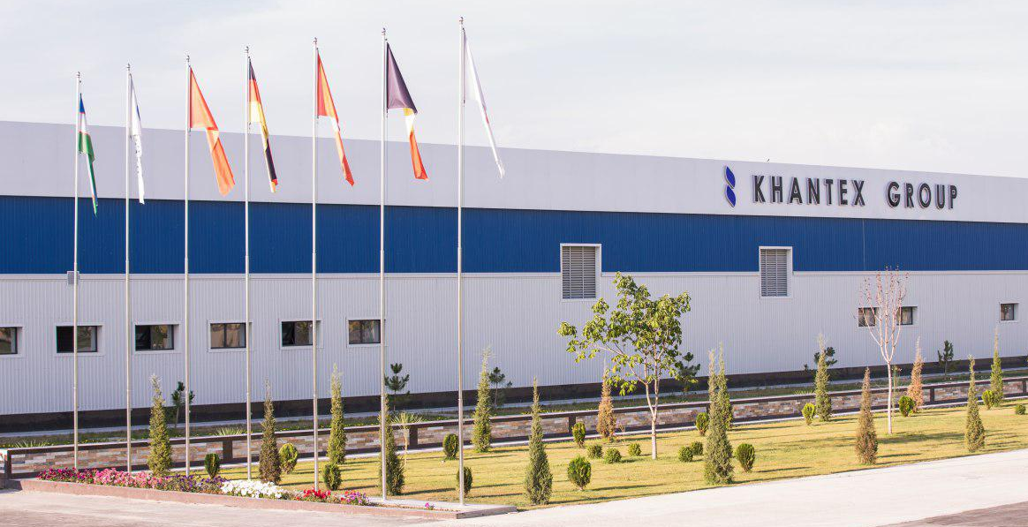
краткие сведения о компании

Slide 2












КРАТКИЕ СВЕДЕНИЯ
 | 2017 г.
 | 8 предприятий в составе холдинга 4 000 работников
 | Андижанская и Ташкентская области
Год основания
Структура
Месторасположение
Основные направления
хлопково-текстильный
кластер
АГНКС
посевные площади,
теплицы, фруктовые сады
птицефабрика

Slide 3





Структура Khantex Group
Хлопково-текстильный кластер
Khantex Group
глубокая переработка хлопкового волокна
Khantex Cotton
хранение и первичная переработка хлопка-сырца
Khantex Agro Servis
оказание агротехнических услуг фермерам (74 трактора, 280 агрегатов, 16 хлопкоуборочных машин)
Khantex Oil
маслоэкстракционное производство
Другие направления
Favorit Parranda
птицефабрика, производство куриных яиц
Fruit Star
выращивание плодо-овощной продукции (тепличное хозяйство, посевные площади, фруктовые сады)
Ravon Gaz Savdo, Kurgan Avto Gaz
Автомобильные газонаполнительные компрессорные станции (АГНКС) в Андижанской области

Slide 4
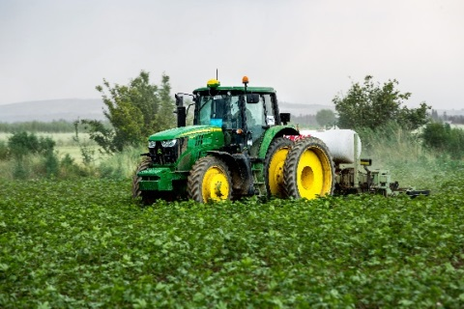
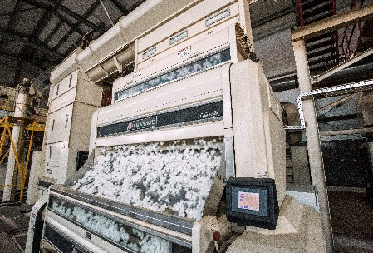
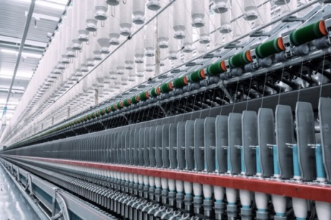
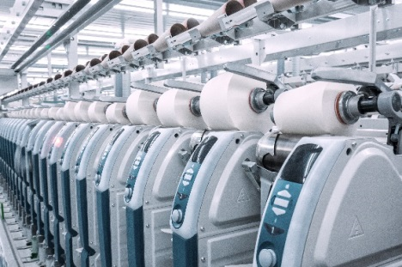
Хлопково-текстильный кластер
ООО «Khantex Group» является одним из крупнейших хлопково-текстильных производственных кластеров в Узбекистане.
Текстильный комплекс общей площадью 14 га расположен в Кургантепинском районе Андижанской области
Включает в себя прядильное, ткацкое, вязальное, отделочное и швейное производство, оснащенное самым современным оборудованием и новейшими технологиями.

Slide 5
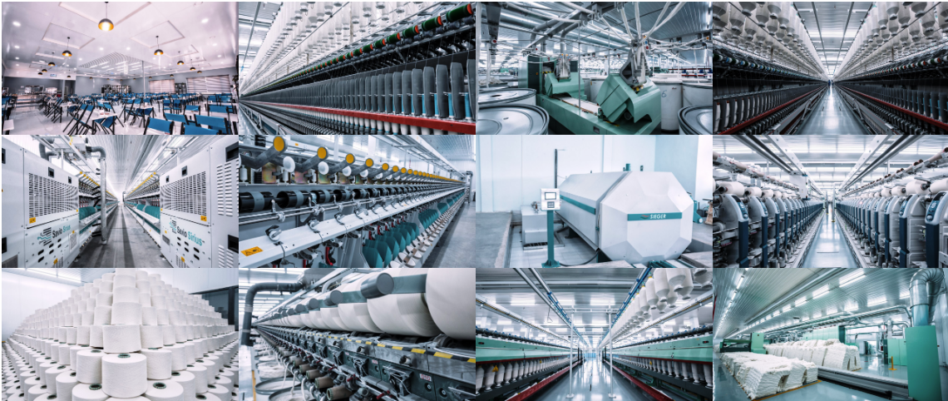
Текстильный комплекс

Slide 6







Годовая производственная мощность
10,3 тыс.тонн хлопкового волокна
9,5 тыс.тонн хлопчатобумажной пряжи
5,8 млн.п.м готовой ткани
1,7 тыс.тонн готового трикотажного полотна
3,0 млн.шт. готовых изделий из трикотажа
6,7 млн.шт. махровых изделий
0,5 млн. постельных комплектов

Slide 7






Технологическое оборудование
Хлопкоочистительное производство
Прядильное производство
Ткацкое производство
LUMMUS (США)
CONTINENTAL EAGLE (США)
RIETER (Швейцария)
MURATA MACHINERY (Япония)
SIEGER (Индия)
SAVIO SIRIUS (Италия)
KARL MAYER (Германия)
STAUBLI (Швейцария)
PICANOL (Бельгия)
DEMSAN (Турция)
Кругловязальное
производство
Красильно-отделочное производство
Швейное производство
TERROT GmbH (Германия)
GÜVEN CELIK (Турция)
OSTHOFF (Германия)
ERBATECH (Бельгия)
HAS GROUP (Турция)
ELTEKSMAK (Турция)
ZIMMER (Австрия)
KUSTERS (Германия)
DEMSAN (Турция)
SERKON (Турция)
BROTHER (Китай)
JUKI (Тайвань)
KANSAY (Япония)
OZER MAKINA TEKSTIL и
MALKAN (Турция)
TEXPA (Германия)

Slide 8





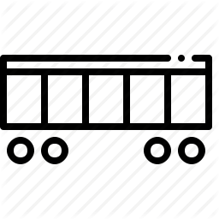

Технический парк
Тракторы
Комбайны
Посевная техника
Опрыскиватели
JOHN DEERE (США)
CASE IH (США)
JOHN DEERE (США)
CASE IH (США)
ORTHMAN (Германия)
SFOGGIA (Италия)
NARDI (Италия)
NARDI (Италия)
CASE IH (США)
Культиваторы
Прицепы
Емкости для хранения
Автопарк
JOHN DEERE (США)
ORTHMAN (Германия)
SURE FIRE (Германия)
TINAZ (Турция)
DOGUMAK (Турция)
IVECO (Китай)
AGROS (Турция)

Slide 9
Ассортимент выпускаемой пряжи
ООО “Khantex Group” предлагает к реализации следующие виды пряжи:
Наименование пряжи | Цена за кг
Х/б пневмомеханическая пряжа Nе16/1 (Nm27/1) | 1,75 $
Х/б пневмомеханическая пряжа Nе20/1 (Nm34/1) | 1,80 $
Х/б кардная пряжа Nе30/1 (Nm50/1) | 2,35 $
Х/б кардная пряжа Nе40/1 (Nm68/1) | 2,70 $
Х/б компактная гребенная пряжа Nе 30/1 (Nm50/1) | 2,65 $
Х/б компактная гребенная пряжа Nе 40/1 (Nm68/1) | 3,05 $
Цены на условиях FCA.
В одной бобине – 2,3 кг пряжи.
Имеется возможность упаковки в картонные коробки или полиэтиленовые мешки согласно заказу.

Slide 10
Качество выпускаемой продукции
Использование в производстве лучшего импортного оборудования позволяет нам производить продукцию высокого качества, выгодно отличающуюся от продукции других местных производителей.
Лабораторный контроль на оборудовании USTER TESTER проводится на каждой стадии производства.
Применение экологически безопасных материалов обеспечивает безопасность продукции для здоровья человека.
Мы стремимся к установлению прочных деловых отношений с покупателями, постоянно поддерживая качество производимой хлопчатобумажной пряжи на самом высоком уровне и применяя гибкую ценовую политику.

Slide 11
Упаковка
Тип упаковки |  | Коробка картонная |  | Мешок полиэтиленовый
Габариты (дл.*шр.*вс.), мм |  | 630*430*515 630*430*315 |  | 870*350*640
Количество бобин, шт. |  | 18 12 |  | 24
Вес, кг |  | 28 40 |  | 53
Возможны дополнительные варианты упаковки в картонные коробки или полиэтиленовые мешки согласно заказу

Slide 12
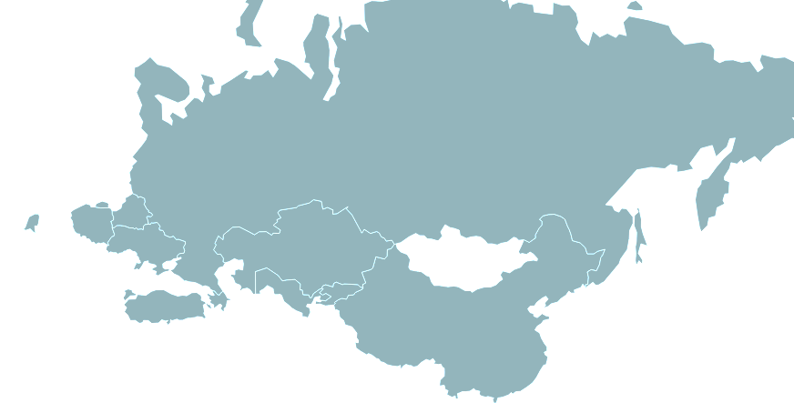


География экспорта
Россия
Польша
Беларусь
Нидерланды
Украина
Казахстан
Китай
Турция
Khantex Group экспортирует высококачественную х/б пряжу в Турцию, Китай, Россию, а также страны Восточной и Западной Европы.
Также компания реализует пряжу местным экспортноориентрованным производителям текстильной продукции

Slide 13




Участие на международных выставках 2019г.
29 июля - 2 августа 2019г.
г. Минск, Беларусь
11 - 13 сентября 2019г.
г. Ташкент, Узбекистан
17 - 20 сентября 2019г.
г. Москва, Россия
22 - 24 ноября 2019г.
г. Варшава, Польша

Slide 14




Контакты
www.khantex.uz
+ 998 (95) 197-15-51
info@khantex.uz
Головной офис: Республика Узбекистан г.Ташкент, ул. Кичик Халка йули, дом 87
Администрация: Республика Узбекистан, Андижанская область, Кургантепинский район, Учкунский сход сельских граждан, ул. Ат-Термизий, 7А

